Slide 1

FUNDAMENTOS
DE LA ECONOMIA
CON
2
1
MAR
INT
ECO
INTEGRANTES :
VICTOR MANUEL CACERES PACO
ALISON JHANINA RODRIGUEZ
LEONARDO R.EGUINO VAZQUES

Slide 2

INTRODUCCION
El problema económico surge porque las necesidades humanas son ilimitadas, en tanto que los recursos económicos utilizados para satisfacerlas son escasos.
La economía planea resolver problemas como ¿Qué se debe producir? ¿Cómo se produce? ¿Para quién se produce?

Slide 3
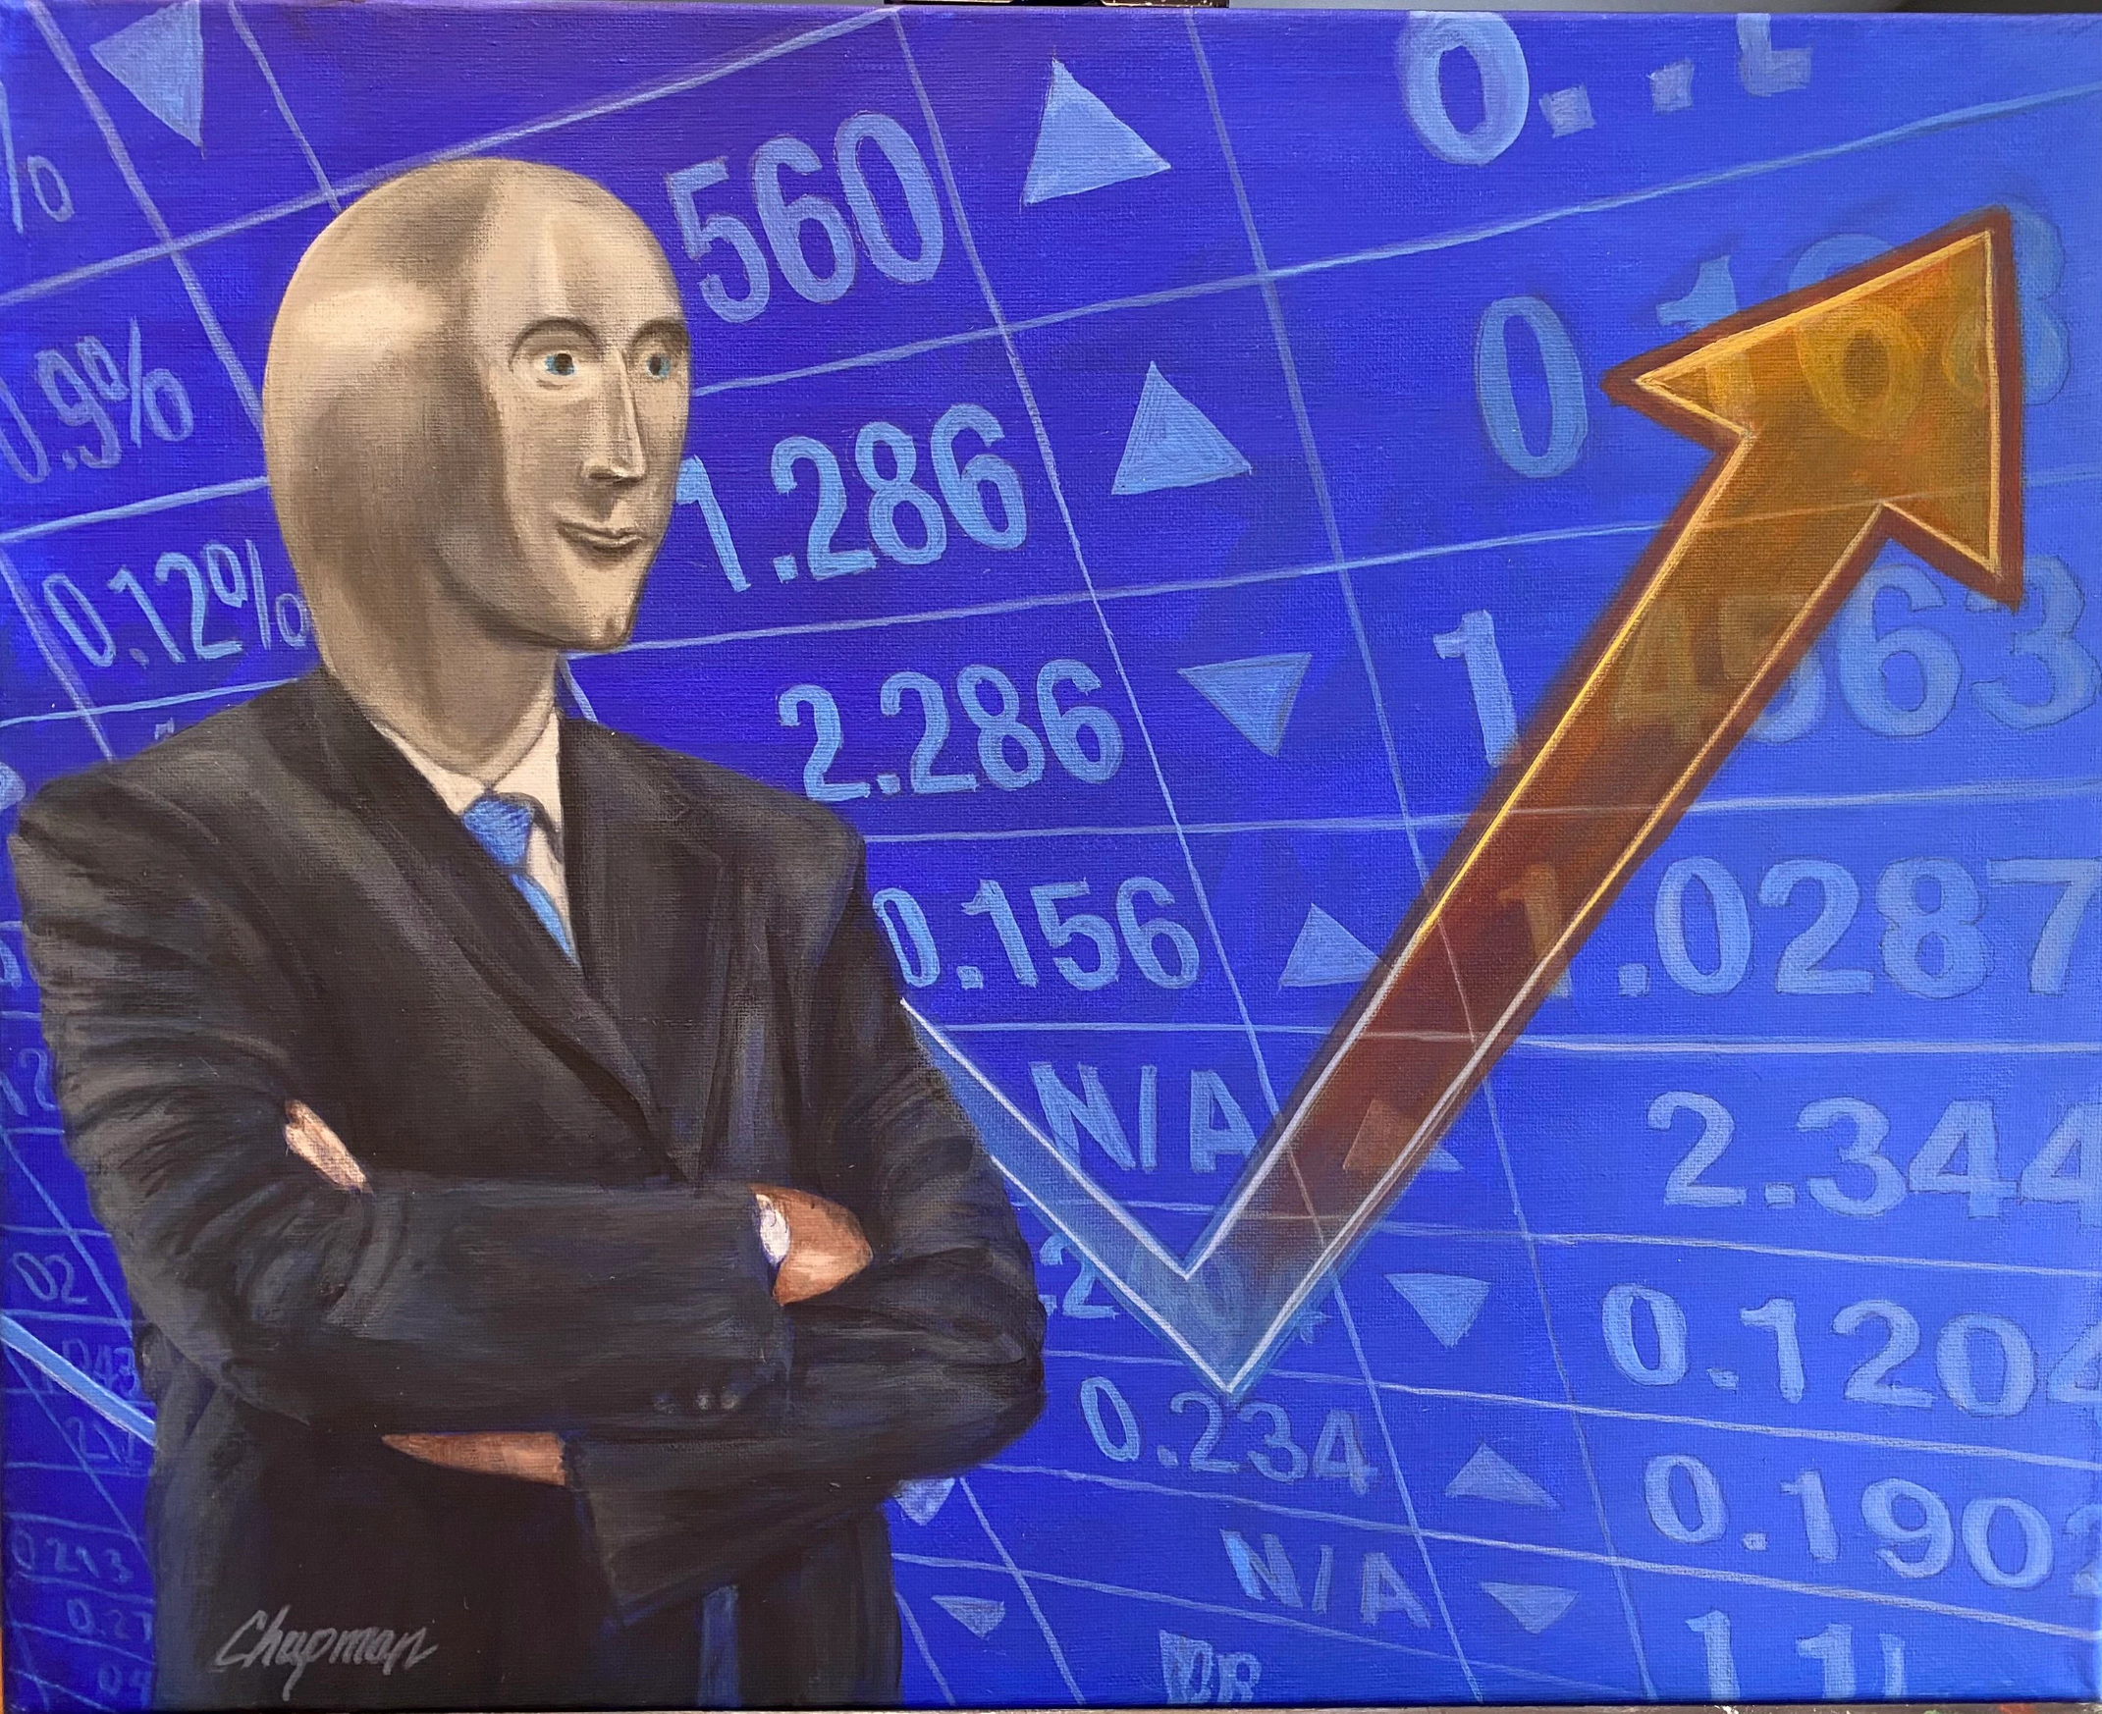
MACROECONOMÍA
MICROECONOMÍA
ECONOMÍA
La macroeconomía centra su análisis en el funcionamiento global de la economía
Es una teoría acerca del comportamiento de los mercados individuales

Slide 4
PRINCIPIOS DE LA ECONOMIA
02
COSTO ES AQUELLO A LO QUE SE RENUNCIA
03
ANALISIS MARGINAL Y PENSAMIENTO RACIONAL
01
04
DISYUNTIVAS EN EL CAMINOS
INDIVIDUOS RESPONDEN A INCENTIVOS

Slide 5
EL COMERCIO MEJORA LA ECONOMIA EN EL GRUPO
MERCADO: MECANISMO DONDE SE DESARROLLA LA ACTIVIDAD ECONÓMICA
LA INTERVENCIÓN DEL ESTADO PUEDE MEJORAR EL FUNCIONAMIENTO
05
06
07
09
10
08
NIVEL DEL PAÍS DEPENDE DE LA CAPACIDAD DE PRODUCIR BIENES Y SERVICIOS
LOS PRECIOS SUBEN CUANDO EL GOBIERNO IMPRIME DEMASIADO DINERO
EL PLENO EMPLEO Y LA INFLACIÓN MODERADA SON DECISIONES OPUESTAS

Slide 6
PRINCIPALES ESCUELAS DE PENSAMIENTOS ECONOMICO
FISIOCRACIA
ESCUELA MARXISTA
KEYNESIANA
2
4
6
1
3
5
MERCANTILISMO
ESCUELA CLASICA
NEOCLASICA

Slide 7
ECONOMÍA POLÍTICA Y POLÍTICA ECONÓMICA.
ECONOMÍA POLÍTICA.
Es la ciencia que estudia las leyes económicas .
POLÍTICA ECONÓMICA.
Aplicación de leyes por parte del estado y rigen la economía de este.

Slide 8

CONCLUSIONES
- Es necesario una buena distribución de los recursos para todas las personas, así satisfacer las necesidades de las personas. Aunque es bien sabido que Los bienes y servicios son insuficientes para colmar todos los deseos y necesidades de los mismos.
- Incrementar las superficies y las producciones actuales y de diversificación, en función de la demanda interna y externa.
- Aumentar y diversificar los mercados externos.
Estabilidad de precios.

